Slide 1

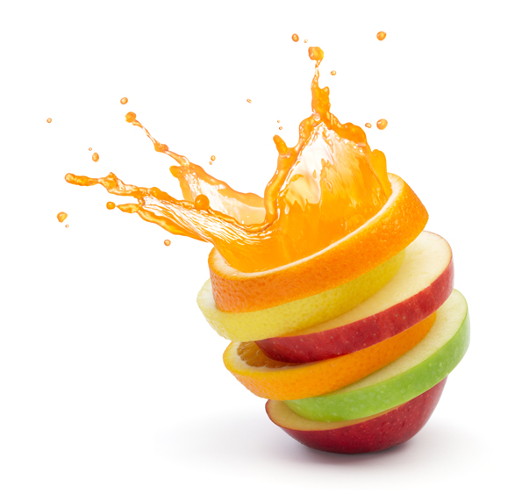

Unidade 1
Cuidados com a alimentação

Slide 2

Seleciona em cada frase a opção correta.

Slide 3
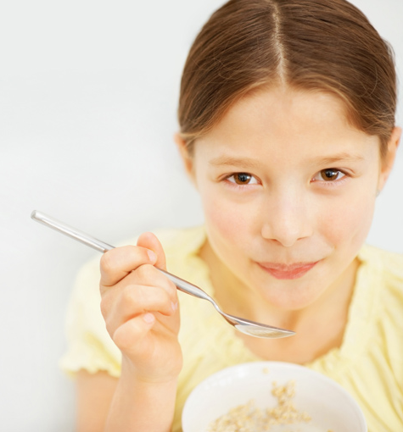
1. A publicidade exerce/não exerce influência nos hábitos alimentares das crianças.

Slide 4

2. Os rótulos dos alimentos devem/não devem apresentar o nome ou firma do fabricante ou importador.

Slide 5
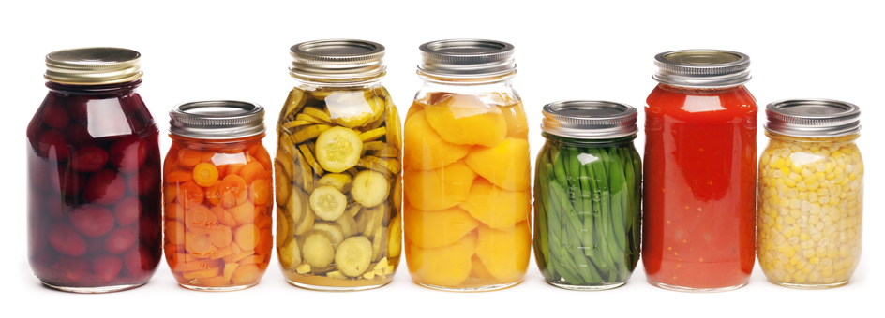
3. Os aditivos alimentares que evitam alterações provocadas pelo contacto com o oxigénio do ar são os conservantes/antioxidantes.

Slide 6
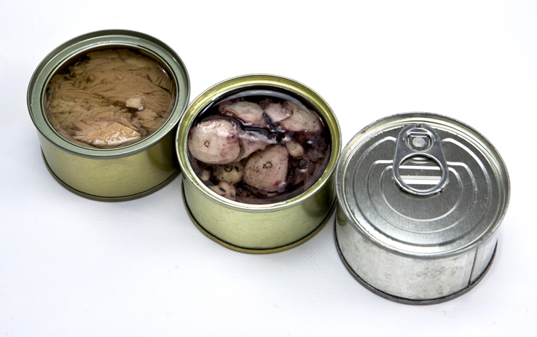
4. Uma das desvantagens do uso de aditivos alimentares é impedir o desenvolvimento de microrganismos/poderem causar alergias.

Slide 7
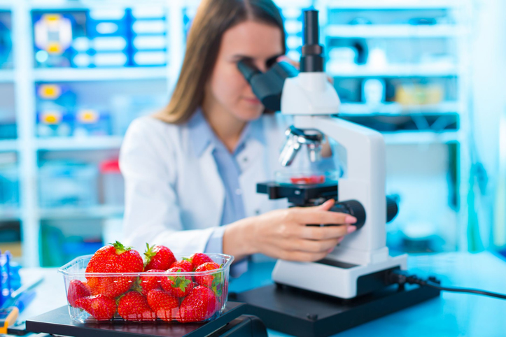
5. O desenvolvimento da ciência e da tecnologia permite/não permite produzir alimentos e bebidas de uma forma mais segura e eficiente.

Slide 8
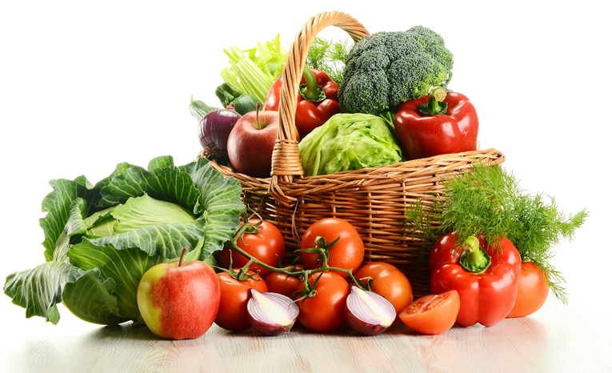
6. Os alimentos frescos devem ser lavados em água com sal/água corrente antes de serem ingeridos ou cozinhados.

Slide 9
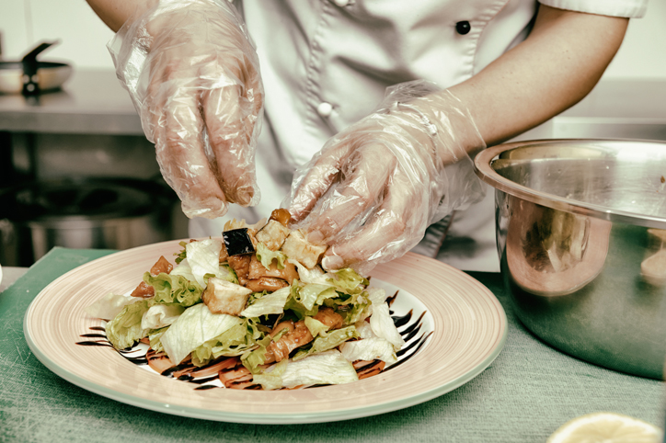
7. No processamento alimentar, os intervenientes têm/não têm a obrigação de assegurar as condições de conservação e higiene.

Slide 10
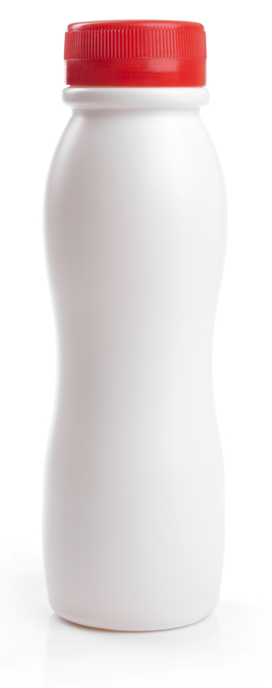
8. Um alimento light apresenta uma redução inferior/superior a 25 % de um dos seus componentes ou do seu valor calórico original.

Slide 11
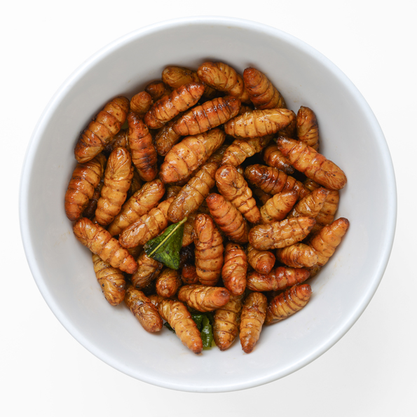
9. Os novos alimentos podem apresentar riscos como, por exemplo, causar/não causar obesidade.

Slide 12
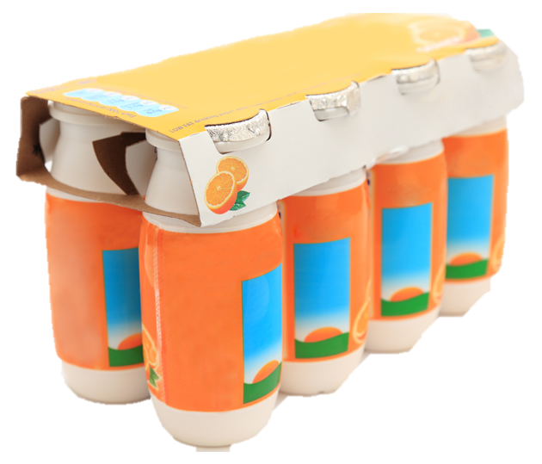
1. 2. 3. 4. 5. 6. 7. 8. 9. 10.
10. A utilização de probióticos em grandes quantidades não é útil/é útil para o bom funcionamento da flora intestinal.

Slide 13
Correção
Cada resposta correta vale 1 ponto.

Slide 14
1. A publicidade exerce influência nos hábitos alimentares das crianças.

Slide 15
2. Os rótulos dos alimentos devem apresentar o nome ou firma do fabricante ou importador.

Slide 16
3. Os aditivos alimentares que evitam alterações provocadas pelo contacto com o oxigénio do ar são os antioxidantes.

Slide 17
4. Uma das desvantagens do uso de aditivos alimentares é poderem causar alergias.

Slide 18
5. O desenvolvimento da ciência e da tecnologia permite produzir alimentos e bebidas de uma forma mais segura e eficiente.

Slide 19
6. Os alimentos frescos devem ser lavados em água corrente antes de serem ingeridos ou cozinhados.

Slide 20
7. No processamento alimentar, os intervenientes têm a obrigação de assegurar as condições de conservação e higiene.

Slide 21
8. Um alimento light apresenta uma redução superior a 25 % de um dos seus componentes ou do seu valor calórico original.

Slide 22
9. Os novos alimentos podem apresentar riscos como, por exemplo, causar obesidade.

Slide 23
1. 2. 3. 4. 5. 6. 7. 8. 9. 10.
10. A utilização de probióticos em grandes quantidades não é útil para o bom funcionamento da flora intestinal.

